Slide 1
TP1 – Introduction
I. Implémentation des fonctions de simulations
- Loi de Bernoulli
- Loi Binomiale
- Loi géométrique
- Loi exponentielle
II. Méthode de Monte-Carlo appliquée au calcul d'une valeur approchée de π
- Méthode de calcul numérique
- Approximation de pi avec un certain degré de précision fixé
III. Méthode de Monte Carlo appliquée au calcul de probabilité
IV. Comment déterminer la loi d'un phénomène
- Temps de trajet de Robert
- Réveil de Robert

Slide 2
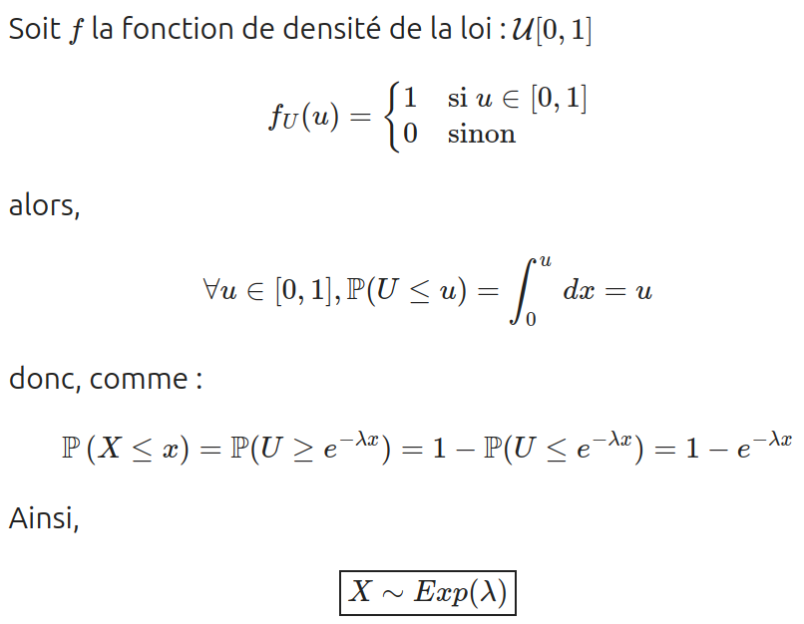

I. Implémentation des fonctions de simulations
Loi exponentielle

Slide 3
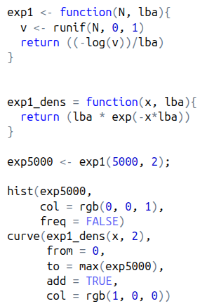
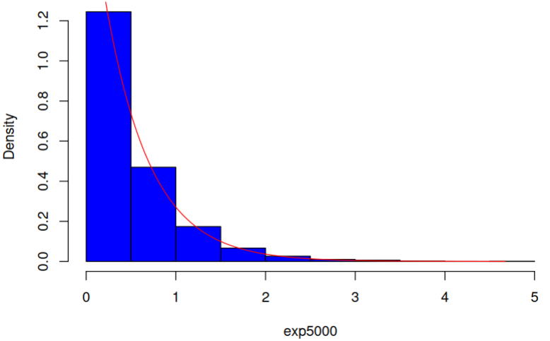
I. Implémentation des fonctions de simulations
Loi exponentielle

Slide 4

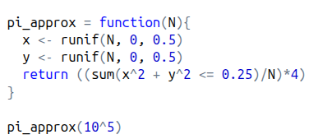
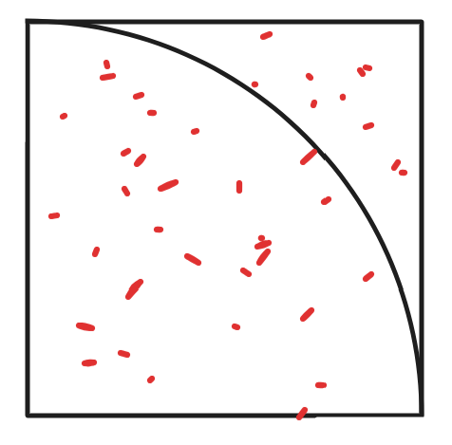

II. Méthode de Monte-Carlo appliquée au calcul d'une valeur approchée de π

Slide 5
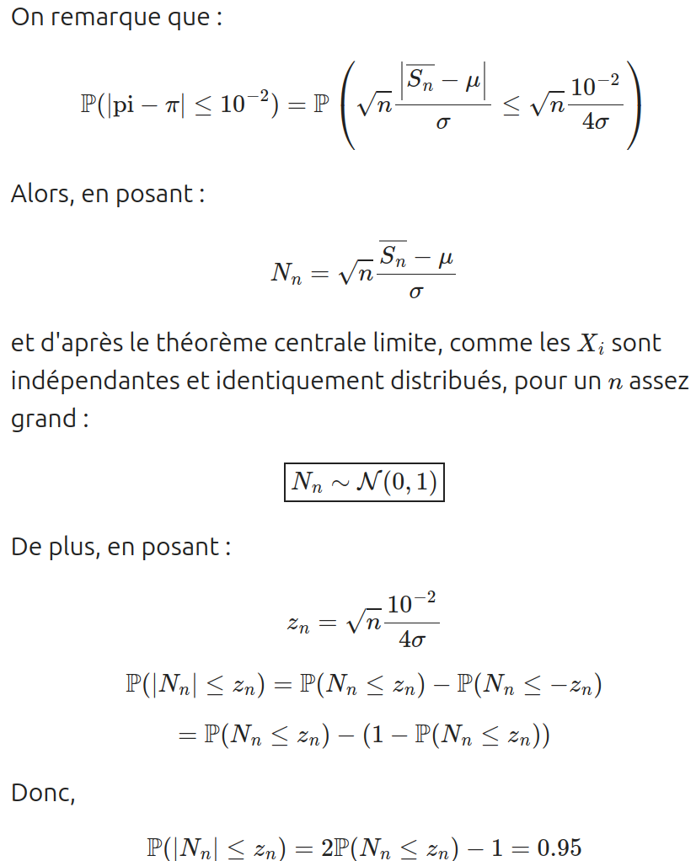
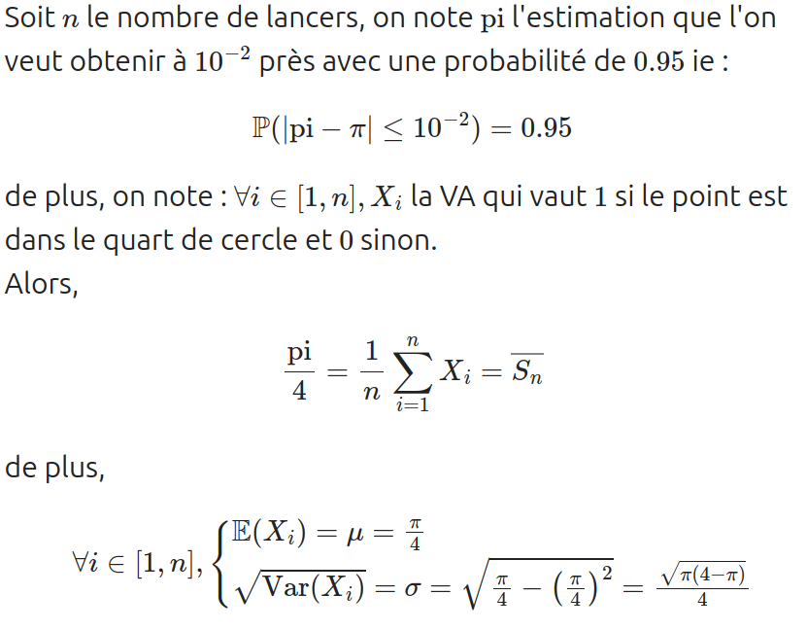
II. Méthode de Monte-Carlo appliquée au calcul d'une valeur approchée de π

Slide 6

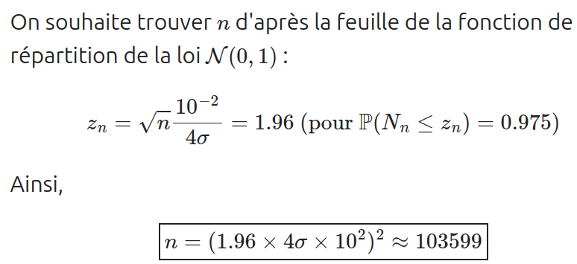





II. Méthode de Monte-Carlo appliquée au calcul d'une valeur approchée de π

Slide 7
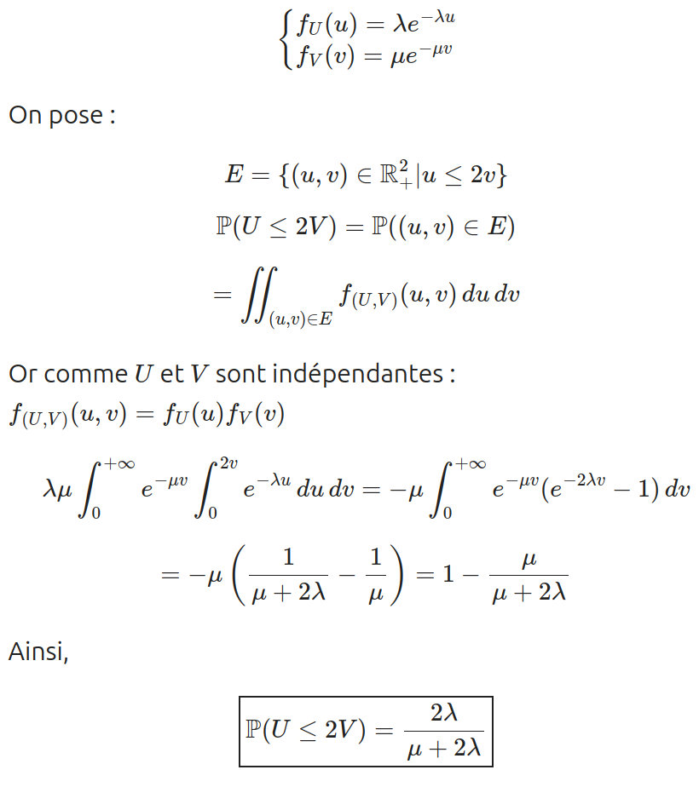
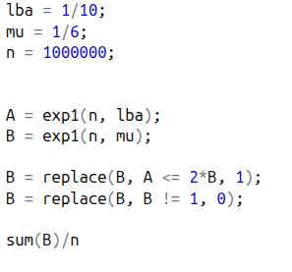


III. Méthode de Monte Carlo appliquée au calcul de probabilité

Slide 8
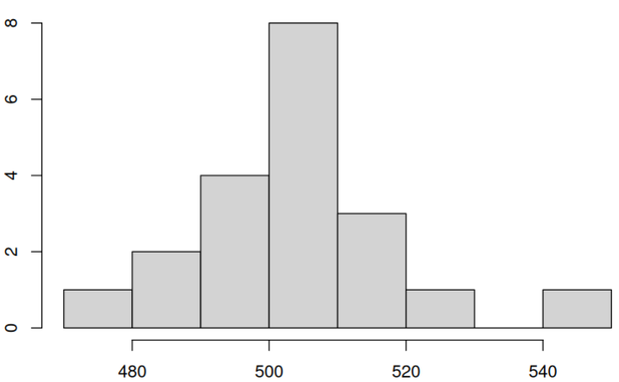
IV. Comment déterminer la loi d'un phénomène
Loi normale

Slide 9
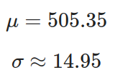

IV. Comment déterminer la loi d'un phénomène

Slide 10
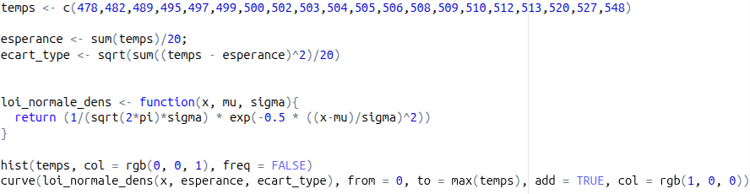
IV. Comment déterminer la loi d'un phénomène

Slide 11
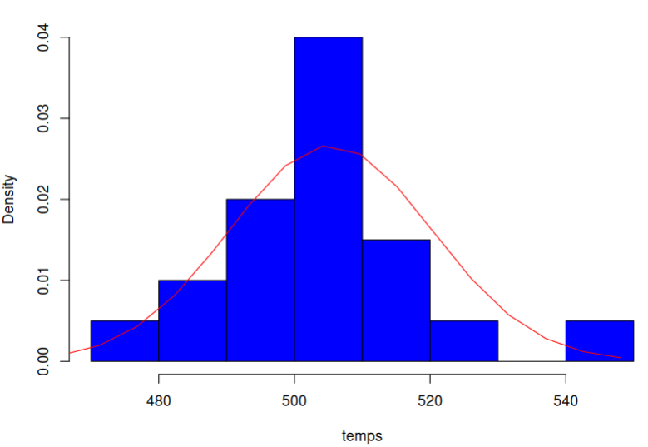
IV. Comment déterminer la loi d'un phénomène

Slide 12
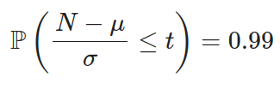

IV. Comment déterminer la loi d'un phénomène
Robert doit partir à 7h51

Slide 13
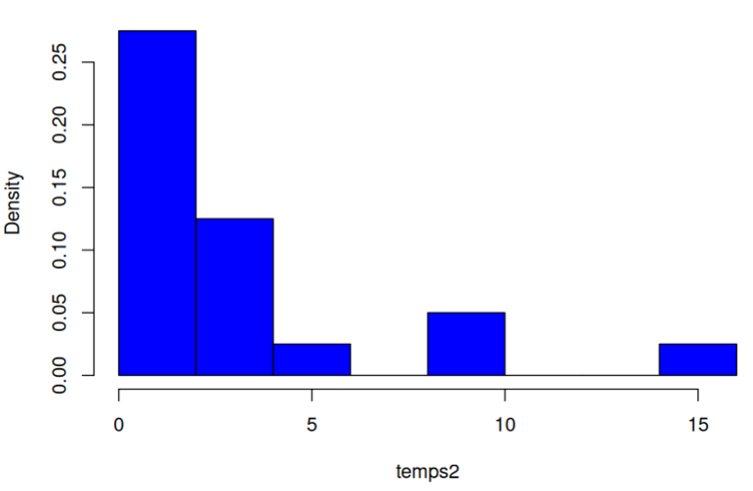
IV. Comment déterminer la loi d'un phénomène

Slide 14
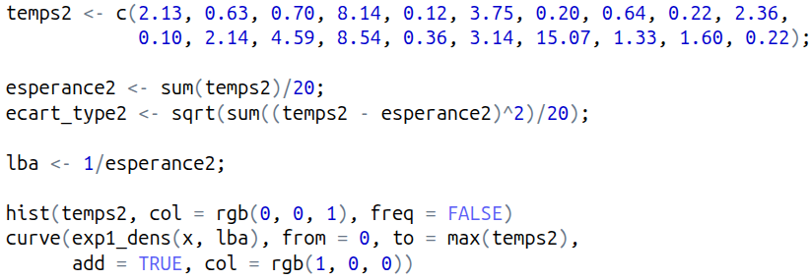
IV. Comment déterminer la loi d'un phénomène

Slide 15
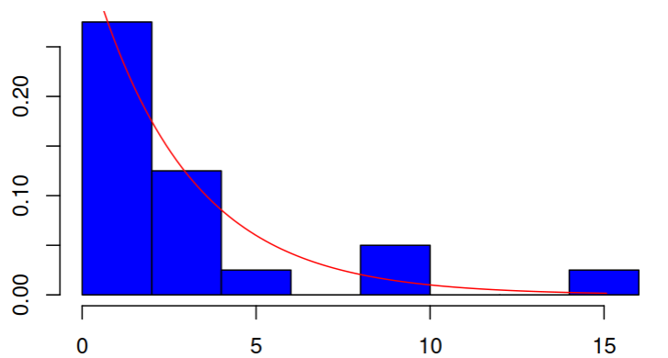
IV. Comment déterminer la loi d'un phénomène

Slide 16
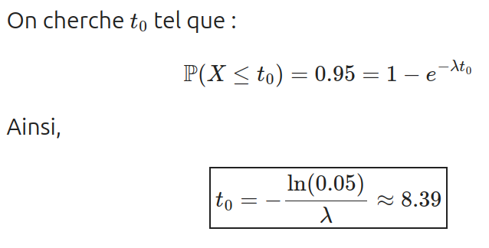
IV. Comment déterminer la loi d'un phénomène
Ainsi, Robert doit mettre son réveil à 7h12
Temps de trajet : 9 min
Imprévus : 9 min
Temps de réveil : 30 min

